Slide 1
Кроссворд на тему: «Плавание»

Slide 2
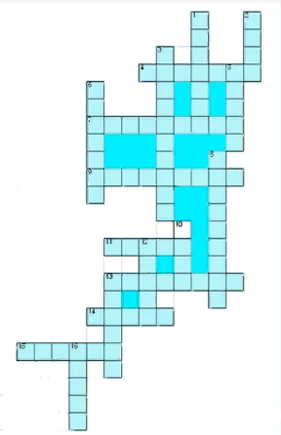
1Он бывает как открытый,закрытый, а так же кувырком 2. Один из обязательных элементов экипировки пловца, представляющий собой пластиковые линзы с ризиновыми присосками,соединеные переносицей и держащиеся на голове с помощью ремешка резинки 3. Стиль спортивного плавания на груди, характеризующийся одновременным выбрасыванием обеих рук над водой после гребка
4. Специальная непромокаемая обувь
5. Самый быстрый способ спортивного плавания 6. То без чего не пускают в бассейн 7. Место награждения победителей 8. Расстояние которые нужно преодолеть пловцу 9. Женский костюм для плавания 10. Часть движения, имеющая свои конкретные особенности 11. Приспособление плоской прямоугольной формы из легкого плавучего материала 12. Начальный момент спортивного состязания По горизонтали 13. Вид спорта или спортивная дисциплина, заключающаяся в преодолении вплавь за наименьшее время различных дистанций По вертикали 13. Короткие трусы для плавания
14. Инвентарь для увеличения скорости спортсмена 15. Одно движение руки при плавании 16. Способ спортивного плавания на груди

Slide 3
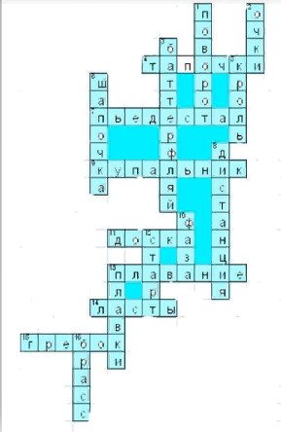
Проверим всё ли правильно мы ответили?

Slide 4
Спасибо за внимание!

